Slide 1
Presentatie rapport Een majeure opdracht
Overijssel als opdrachtgever voor de BRZO-omgevingsdienst
28 oktober 2015

Slide 3
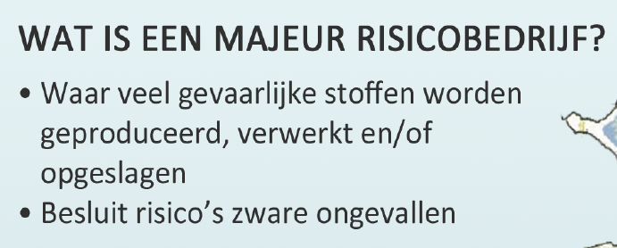
Doel: zorgen voor interne en externe veiligheid om zware ongevallen te voorkomen
Eerste verantwoordelijkheid bij bedrijf
Ruim 400 bedrijven in NL: 15 in Overijssel

Slide 4
Spreiding risicobedrijven

Slide 5
Rol provincie
bevoegd gezag VTH
provincie
Opdrachtgever
gespecialiseerde omgevingsdienst
Landelijke aanpak
Kennis bundelen
Level playing field

Slide 6
6 Brzo-omgevingsdiensten
15
41
Omgevingsdienst Regio Nijmegen

Slide 7
Wat hebben we onderzocht?
Rol bevoegd gezag en goed opdrachtgever
Goed opdrachtgeverschap :
Gelderland + Overijssel
Onderzoek andere provinciale rekenkamers
Duidelijke opdracht
Zicht op voortgang
bijsturen

Slide 8
Wat hebben we niet onderzocht?
Geen uitspraak over de kwaliteit van de uitvoering door vergunningverleners en toezichthouders
Geen uitspraak over de veiligheidssituatie bij majeure risicobedrijven

Slide 10
organisatiestructuur

Slide 12
Vragen?
Nu
Later contact met Rekenkamer:
Afspraak: Achter de Muren Zandpoort 6 Deventer
Bellen: 0570-665800
e-mail: info@rekenkameroost.nl

